Slide 1
В гостях у сказки

Slide 2
2 Конкурс «Угадай-ка»
1 Конкурс «Разминка».
3 Конкурс «Назовите заглавие сказок».
4 Конкурс «Загадки о сказках».
5 Конкурс «Телеграммы».

Slide 3
1 конкурс «Разминка»
Какую кличку носила собака в семье, в которую входили: дед, бабка, внучка?
(Жучка)
Кто любил похвастаться и поплатился жизнью?
(Колобок)
Как звали девочку, которая пошла погулять, заблудилась, зашла в чужой дом, где жили медведи?
(Машенька)

Slide 4
В какой сказке умели говорить: печка, яблонька и речка?
(Гуси – лебеди)
Какое животное обнаружило теремок в лесу?
(Мышка-норушка)

Slide 5
2 Конкурс « Угадай-ка»
Сколько братьев-месяцев встретила героиня сказки С.Маршака у новогоднего костра?
(12)
Сколько братьев было у Элизы, героини сказки Г.Х.Андерсена» Дикие лебеди"?
(11 братьев)
Кто превратил Василису Премудрую в лягушку?
(Кощей Бессмертный.)
Кто из трёх поросят построил самый прочный домик?
(Наф-Наф)

Slide 6
Где находится смерть Кощея Бессмертного?
(Дерево, сундук, заяц, утка, яйцо, игла)
Как звали корову кота Матроскина?
(Мурка)
От кого ушёл Колобок?
(От дедушки, от бабушки, зайца, волка, медведя.)

Slide 7
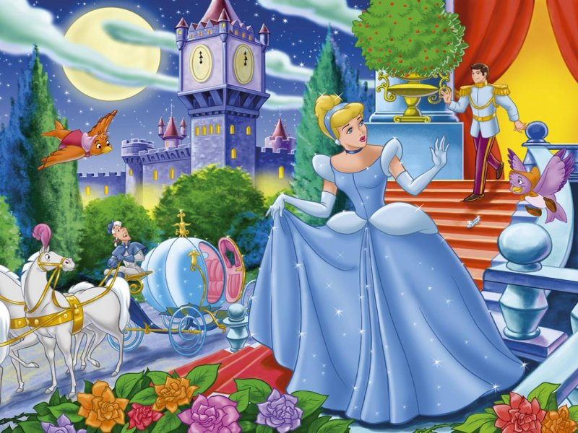
3 конкурс «Назовите заглавие сказки»
Ах, отец, я очарован Незнакомкой молодой. На балах среди придворных Не встречал красы такой.
(золушка)

Slide 8
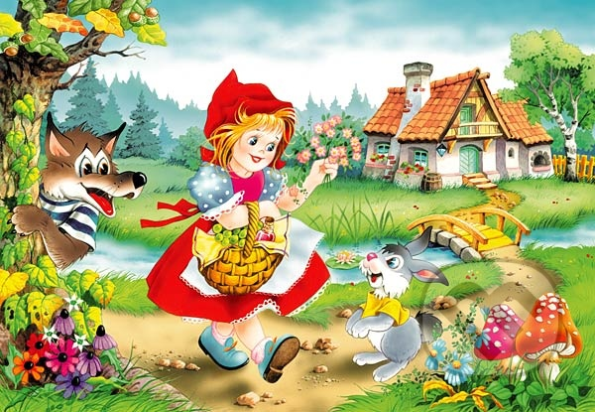
Бабушка внученьку очень любила, Бабушка…ей подарила. Девочка имя забыла свое. Кто отгадает, как звали ее?
(Красная шапочка)

Slide 9
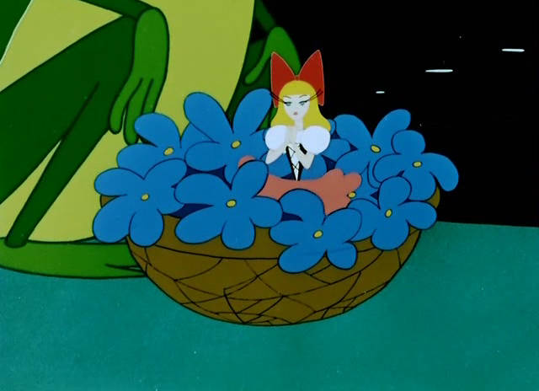
Я родилась в цветке прелестном. И труден, к счастью, был мой путь. И каждый, видно, догадался – Меня … зовут.
(Дюймовочка)

Slide 10
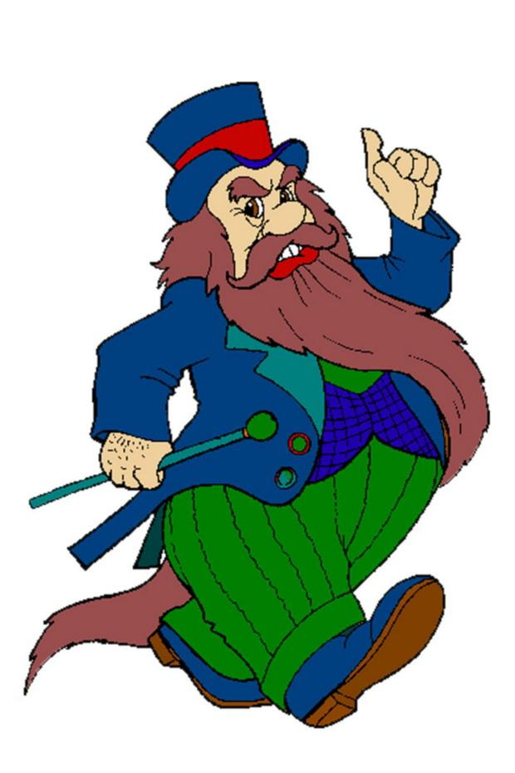
4 конкурс «Загадки о сказках»
Человек немолодой Вот с такущей бородой. Обижает Буратино, Артемона и Мальвину, И вообще для всех людей Он отъявленный злодей. Знает кто-нибудь из вас Кто же это?
(Карабас)

Slide 11
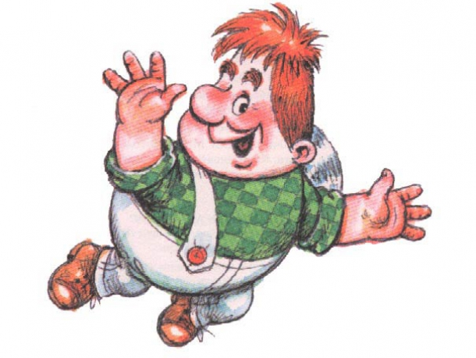
Все девчонки и мальчишки Полюбить его успели. Он - герой веселой книжки, За спиной его - пропеллер. Над Стокгольмом он взлетает Высоко, но не до Марса. И малыш его узнает. Кто же это? Хитрый ...
(Карлсон)

Slide 12
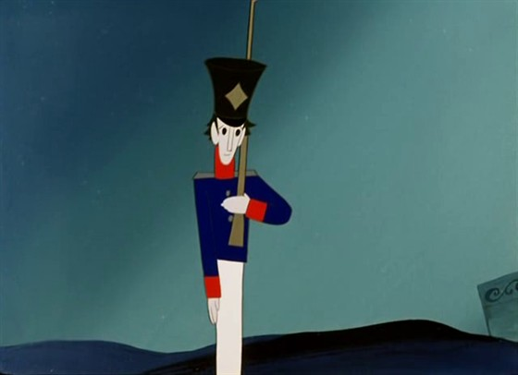
Хоть он стоек был и смел, Но в огне не уцелел. Младший сын столовой ложки, Он стоял на крепкой ножке. Не железный, не стеклянный, Был солдатик ...
(Оловянный)

Slide 13
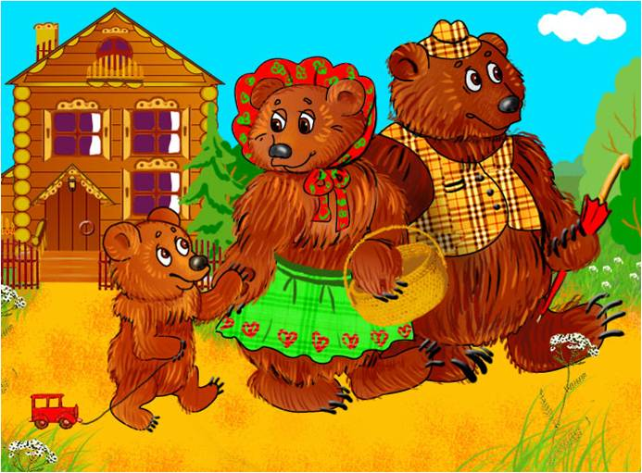
Возле леса, на опушке, Трое их живет в избушке. Там три стула и три кружки, Три кроватки, три подушки. Угадайте без подсказки, Кто герои этой сказки?
(Три медведя)

Slide 14
5 конкурс «Телеграмма»
Угадайте, кто прислал
телеграмму, и из какой сказки этот герой.
«Спасите! Нас съел серый волк».
«От дедушки ушел, от бабушки ушел. Скоро у вас буду».
«Все осталось без изменений, вот только бабушку съел волк».
«Лиса выгнала из дома. Пустите переночевать».
«Очень расстроена, нечаянно разбила яичко».

Slide 15
Спасибо за внимание

